Slide 1






DACKY
PRESENTADO POR: VICTORIA VIELMA
ANALISIS Y DESARROLLO DE SOFTWARE
INSTRUCTOR: GUILLERMO BURGOS
FECHA: 8 ABRIL 2025

Slide 2
PLANTEAMIENTO DEL PROBLEMA

Slide 3
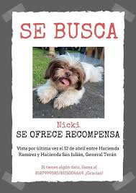
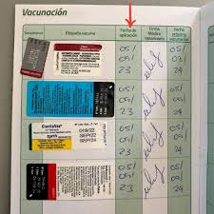
PROBLEMA
Alta tasa de perros extraviados sin posibilidad de identificación o contacto.
JUSTIFICACION
Aporta tranquilidad al dueño, moderniza el cuidado de mascotas y permite acción rápida ante emergencias.

Slide 4
ANALISIS Y CONTEXTO

Slide 5


ANALISIS DE COMPETENCIA
Poca integración entre identificación, tarjetas de vacunas virtual y rastreo GPS, en aplicativos para mascotas.
Ejemplos de apps que no integran funcionalidades basicas en una sola
DogCatApp
AppGPS

Slide 6
ALCANCE DEL PROYECTO

Slide 7

OBJETIVOS
Desarrollar una aplicación móvil que permita a los usuarios registrar y rastrear a sus mascotas, integrando funcionalidades como:
✔️ Registro de la información de la mascota.
✔️ Tarjeta de vacunas digital.
✔️ Escaneo de código QR para mostrar la información de contacto en caso de pérdida.
Integración funcional excluyente:
✔️ Seguimiento en tiempo real mediante GPS.
https://www.notion.so/1c019b2a36428003a5ecc0c4964f0c23?v=1c019b2a364280e09963000c42894413&pvs=4

Slide 8



COLABORACION
La funcionalidad de rastreo GPS no será desarrollada directamente por mi. En su lugar, colaboraremos con una empresa especializada en tecnología de geolocalización:
✔️ El hardware necesario (collar o dispositivo GPS).
✔️ La tecnología para enviar la ubicación en tiempo real.
✔️ La API o interfaz de integración para nuestra aplicación móvil.

Slide 9
MATRIZ DE REQUERIMIENTOS

Slide 10
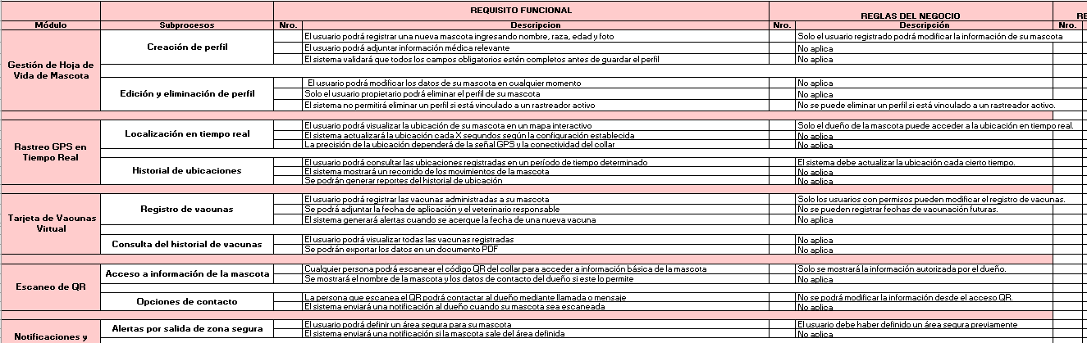
https://docs.google.com/spreadsheets/d/1ngMyp_WXRwnqGr2QbY8CSXUlTbZyGmDH/edit?gid=2062379371#gid=2062379371

Slide 11
DIAGRAMA DE CASOS DE USOS

Slide 12
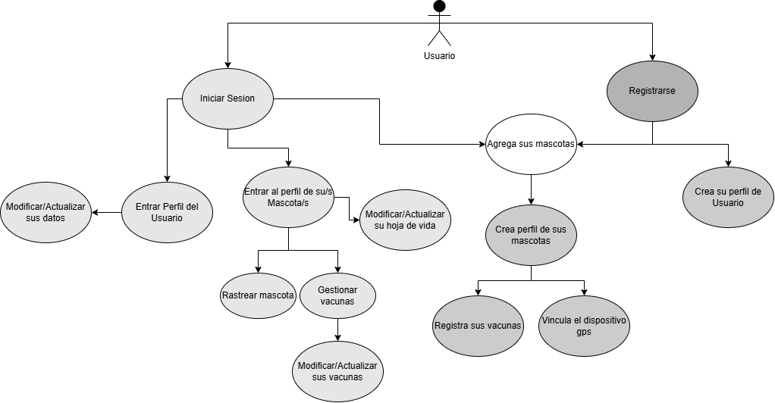

Slide 13
DIAGRAMA ENTIDAD RELACION
DIAGRAMAS UML

Slide 14
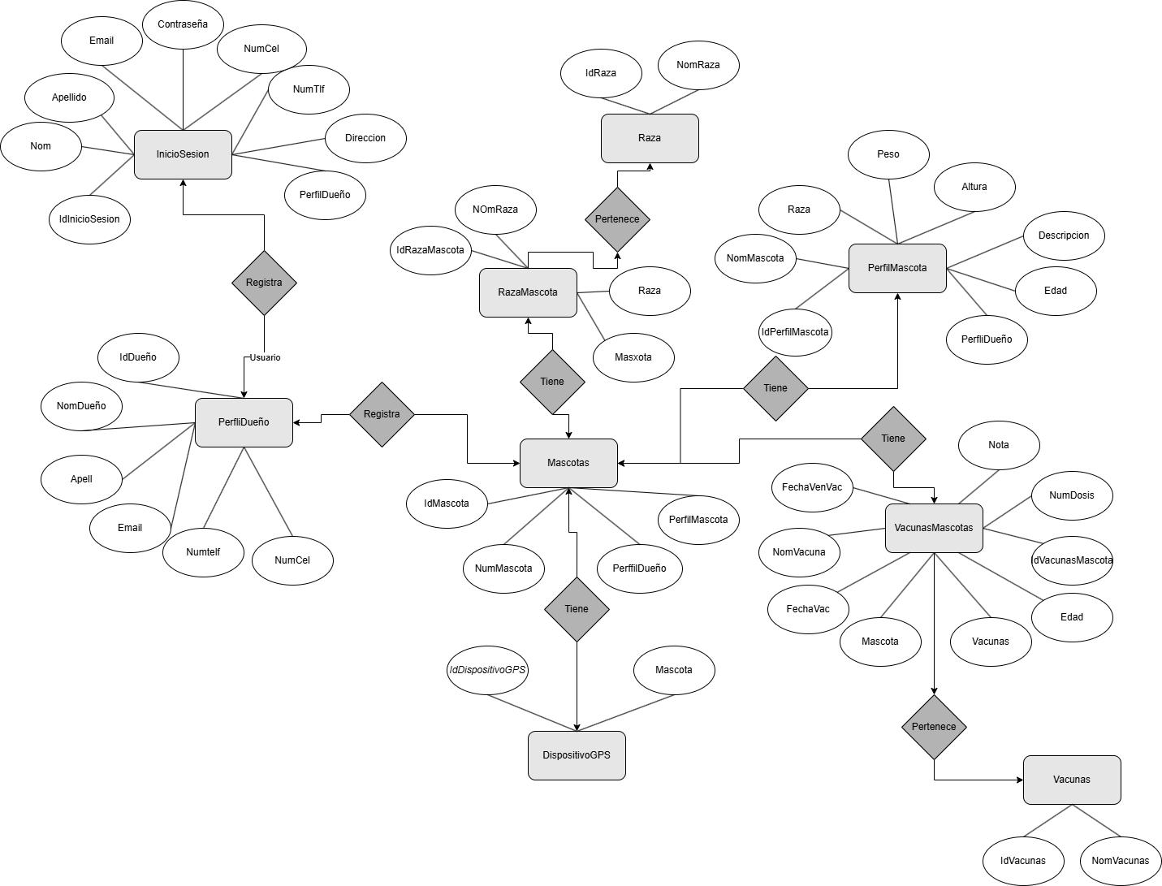


Slide 15
MODELO RELACIONAL
DIAGRAMAS UML

Slide 16
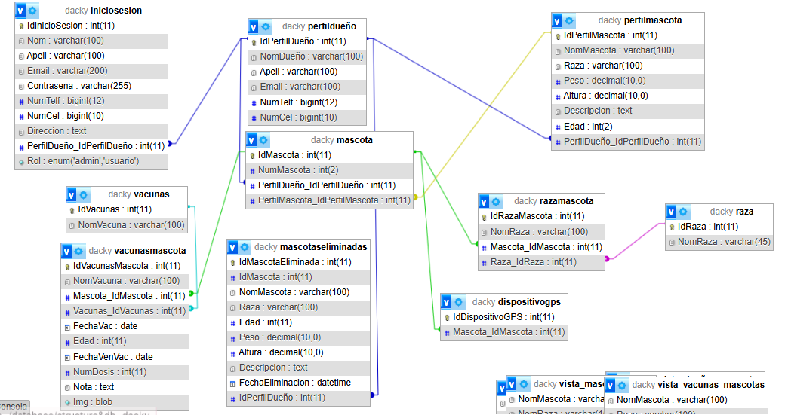

Slide 17
DIAGRAMA DE CLASES
DIAGRAMAS UML

Slide 18
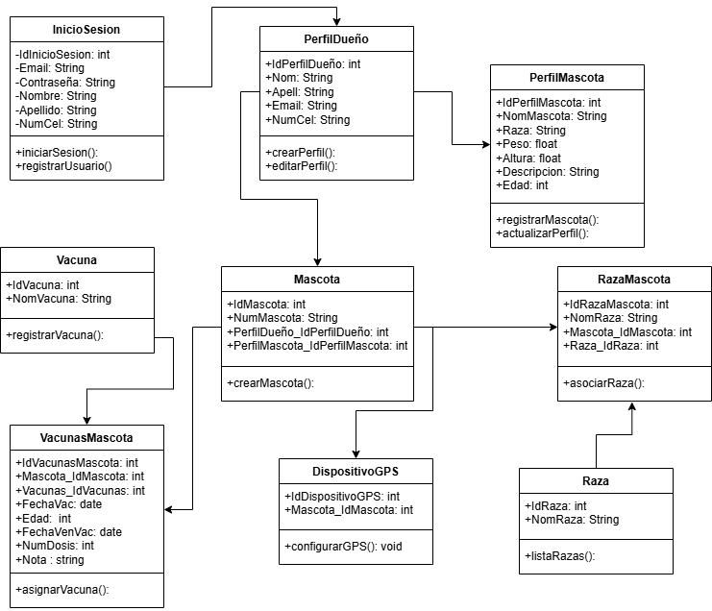

Slide 19
SCRIPT SQL

Slide 20
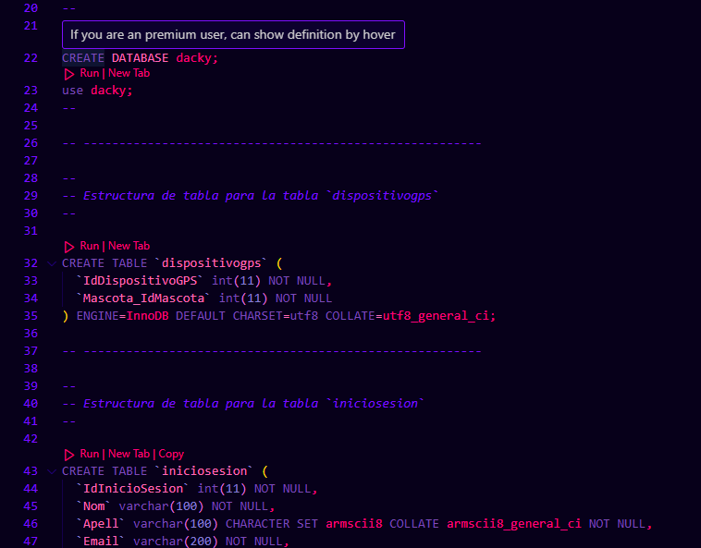
EVIDENCIA Y DESCRIPCION
La base de datos está diseñada para gestionar información relacionada con una aplicación de rastreo GPS para mascotas. Incluye los siguientes módulos principales:
Usuarios y Perfiles:
Mascotas:
Vacunas:
Razas:
Dispositivos GPS:

Slide 21
PROTOTIPO DE LA APLICACION

Slide 22
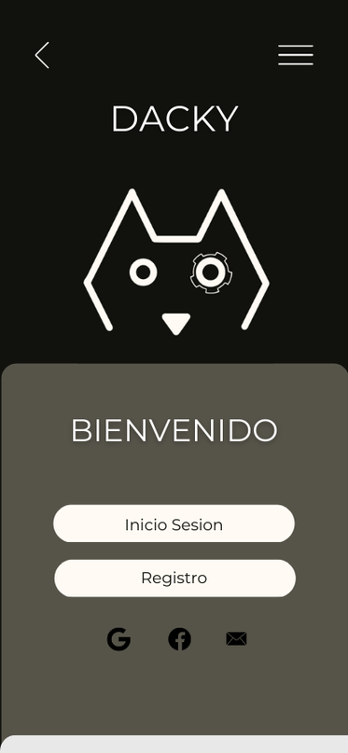
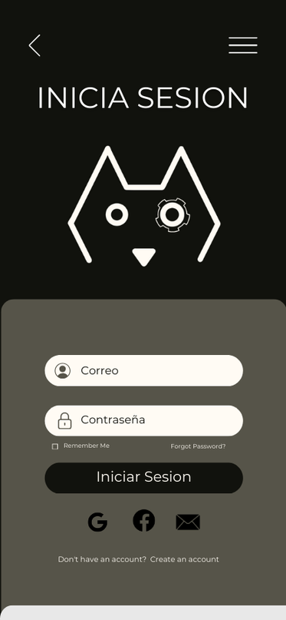
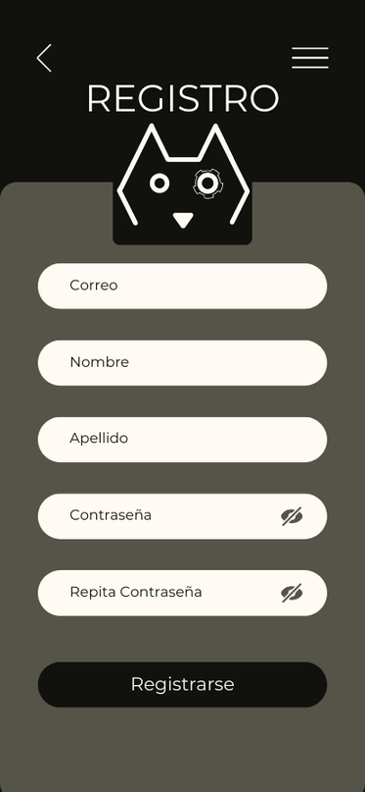
IMAGENES DEL PROTOTIPO
https://www.notion.so/Documentaci-n-T-cnica-1c019b2a364280f8885ee8c392073213?pvs=4

Slide 23
PROTOTIPO DE LA PAGINA

Slide 24

IMAGENES DEL PROTOTIPO

Slide 25
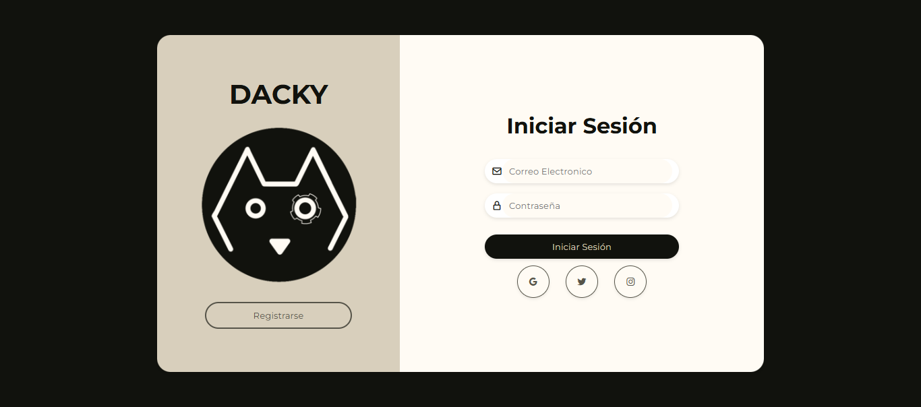
IMAGENES DEL PROTOTIPO

Slide 26
GRACIAS

Slide 27

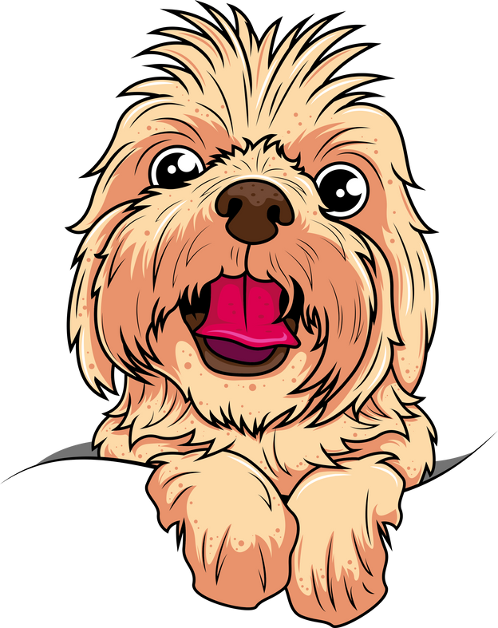
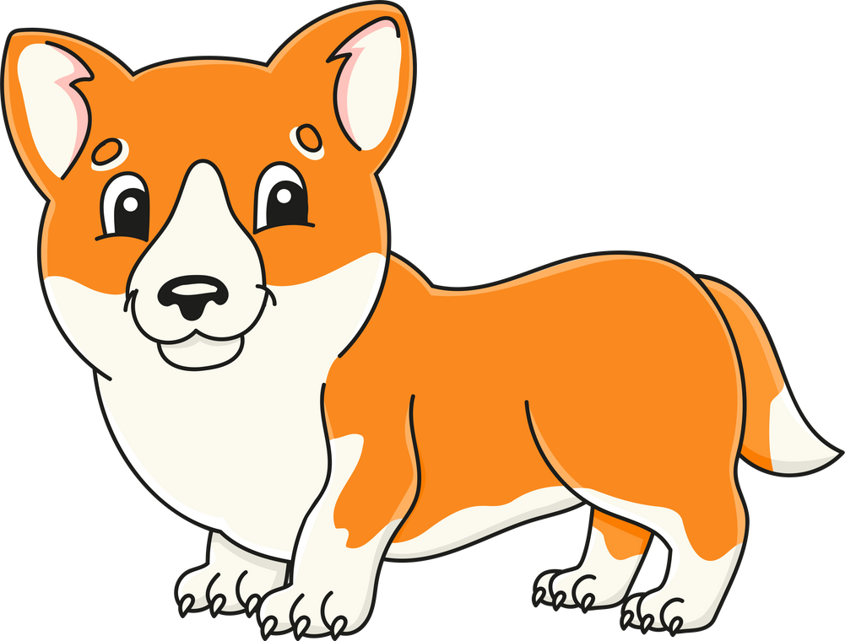
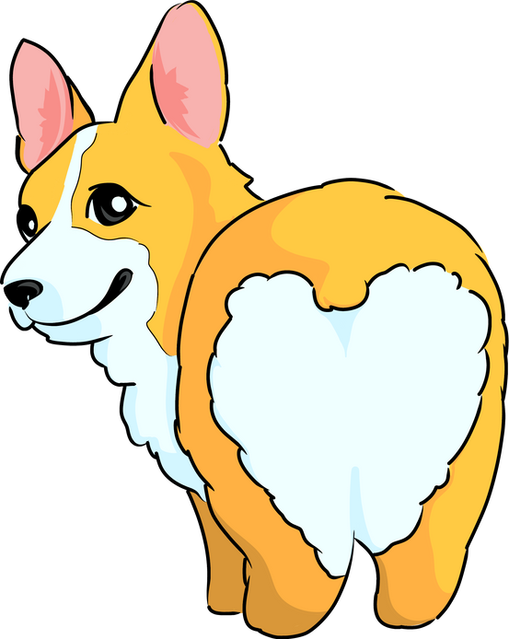



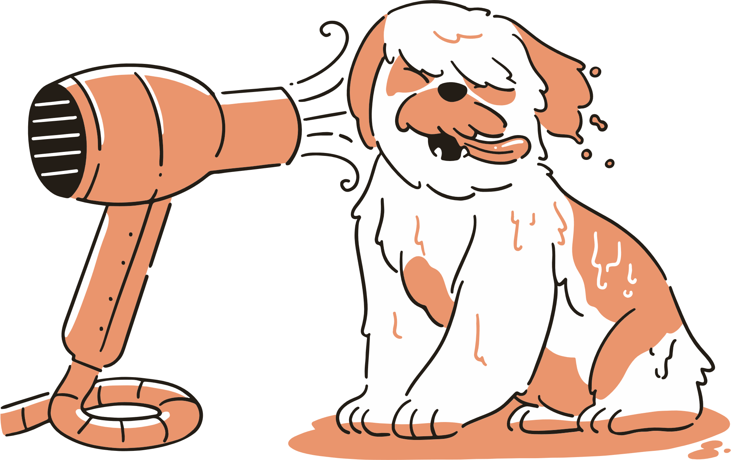
RECURSOS

